Slide 1
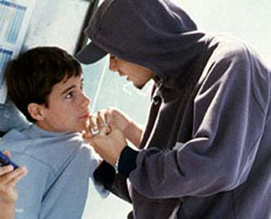
Θεμα εργασιασ: Νεανικη Παραβατικοτητα Τμημα: Β΄2 Υπευθυνη καθηγητρια: Κολιτσα Πολυξενη
5^{ο} Γενικό Λύκειο Λαμίας
Ερευνητική Εργασία Β΄ Γενικού Λυκείου Λαμίας
Σχολικό έτος: 2015-2016

Slide 2
ΣΚΟΠΟΣ ΤΗΣ ΕΡΓΑΣΙΑΣ
Ο σκοπός της εργασίας μας είναι να βοηθήσουμε τους νέους και να τους προστατέψουμε από την παραβατικότητα ώστε να μειωθεί ο αριθμός των παραβάσεων και της εγκληματικότητας. Με τους τρόπους αντιμετώπισης που αναφέρουμε θα μπορέσουμε να ξεπεράσουμε και να μειώσουμε το έγκλημα για το καλό όλων μας.

Slide 3
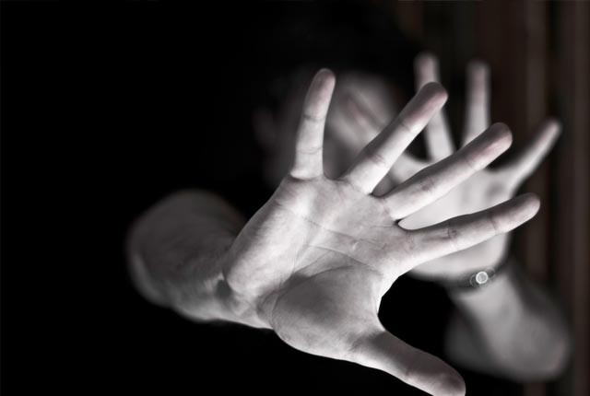
Ορισμοσ παραβατικοτητασ
Ο όρος «παραβατικότητα» με τις ποικίλες συνιστώσες του και τους βαθμούς εκδήλωσής του εκφράζει την απόκλιση και έκτροπη συμπεριφορά των παιδιών και των ανήλικων εφήβων. Η αποκλίνουσα αυτή συμπεριφορά δεν λαμβάνει πάντοτε την μορφή αξιόποινης εγκληματικής πράξης, ενώ σε μεγάλη έκταση δεν αποκαλύπτεται και δεν «καταγγέλλεται» από τα θύματά της, από τις οικογένειες των δραστών και το κοινωνικό περιβάλλον.

Slide 4
Ειδη παραβατικοτητασ
Παραμέληση – στέρηση: Στέρηση βασικών δικαιωμάτων, ιδιωτικής ελευθερίας, επικοινωνίας, βασικών αναγκών: συναισθηματικών αναγκών σωματικής και ψυχικής υγείας, εκπαίδευσης κλπ.
Απομόνωση: Περιορισμός της ελευθερίας, έλεγχος της επικοινωνίας με φίλους και συγγενείς, περιορισμοί της κοινωνικότητας.
Συναισθηματική βία: Ιδιαίτερη καταπίεση κι εξαναγκασμοί που εκμεταλλεύονται την ψυχολογική και συναισθηματική εξάρτηση του ατόμου, πιθανώς με απειλές κι εκβιασμούς.

Slide 5
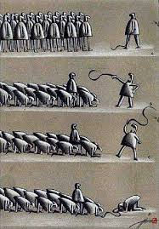

Slide 6
Λεκτική βία - ψυχολογική βία: Εκδηλώνεται με φωνές, βρισιές, εξευτελισμούς, εκβιασμούς, καταπίεση και ψυχικό καταναγκασμό, απειλές.
Συμπεριφορές παρενόχλησης: Παρακολούθηση, εμφανίσεις στο σπίτι, επανειλημμένα τηλεφωνήματα στο θύμα. Ο θύτης εμφανίζεται διαρκώς μπροστά στο θύμα ή επικοινωνεί διαρκώς με κάθε τρόπο.
Οικονομική βία - εκμετάλλευση: Έλεγχος της περιουσίας και των εσόδων του θύματος ή και κατάχρηση, καλλιέργεια οικονομικής εξάρτησης: καταναγκαστική εργασία για κέρδος του θύτη, οικονομικές αποφάσεις, που αφορούν κοινούς πόρους.

Slide 7
Καταστροφή περιουσίας: Ο θύτης καταστρέφει αντικείμενα αξίας, μέχρι ημερολόγια κι αντικείμενα συναισθηματικής μόνο αξίας που η καταστροφή τους τρομάζει το θύμα.
Σωματική βία: εκδηλώνεται με βασανιστήρια, βιασμούς, εκτελέσεις και ξυλοδαρμούς. Ξεκινά από το χαστούκι μέχρι τη βαριά σωματική βλάβη.

Slide 8
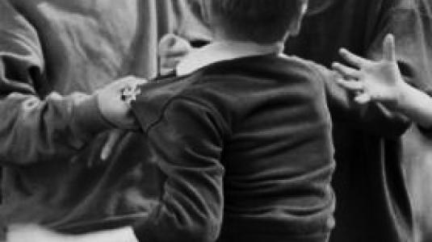

Slide 9
ΑΙΤΙΑ ΝΕΑΝΙΚΗΣ ΠΑΡΑΒΑΤΙΚΟΤΗΤΑΣ
Οικονομικοί και κοινωνικοί παράγοντες: Η οικονομική κρίση αυξάνει την πιθανότητα συμμετοχής των νέων σε εγκληματική δραστηριότητα.
Πολιτισμικοί παράγοντες: Ο εκσυγχρονισμός κοινωνιών μεταβάλλει τις αντιλήψεις των νέων για την πραγματικότητα.
Αστικοποίηση: Τα υψηλά ποσοστά νεανικής παραβατικότητας εμφανίζονται σε αστικές κοινωνίες.

Slide 10
Κοινωνικός θεσμός της οικογένειας: Ενά παιδί μονογονεϊκής οικογένειας μπορεί να οδηγηθεί σε παραβατικές ομάδες.
Ρόλος της οικογένειας: Μία δυσλειτουργική οικογένεια που χαρακτηρίζεται από συγκρούσεις συνδέεται πολλές φορές με την παραβατικότητα των νέων.

Slide 11
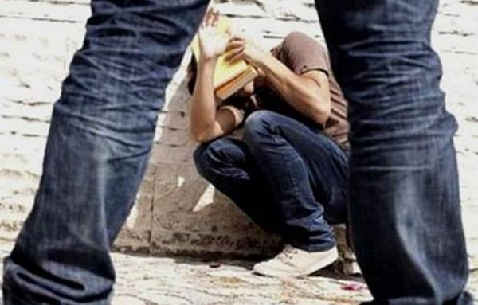

Slide 12
Οικονομική κατάσταση της οικογένειας: Οι έφηβοι από οικογένειες με χαμηλό εισόδημα συχνά αισθάνονται αποκλεισμένοι.
Μ.Μ.Ε: Oι νέοι παρακολουθώντας τη βία τείνουν να συμπεριφέρονται περισσότερο επιθετικά.

Slide 13
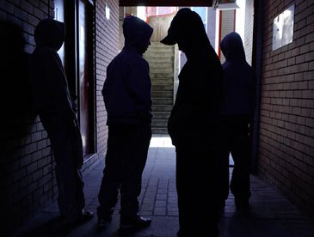
Σχολείο: Τα τυχὸν μαθησιακὰ προβλήματα, η μειωμένη επίδοση ενὸς παιδιού, δημιουργεί αισθήματα χαμηλής αυτοεκτίμησης.
Η παρέα συνομηλίκων: Ο κοινός τρόπος σκέψης, η κατανόηση στον τρόπο ντυσίματος και διασκέδασης αποτελούν συνεκτικὸ κρίκο στη δημιουργία ομάδας.

Slide 14
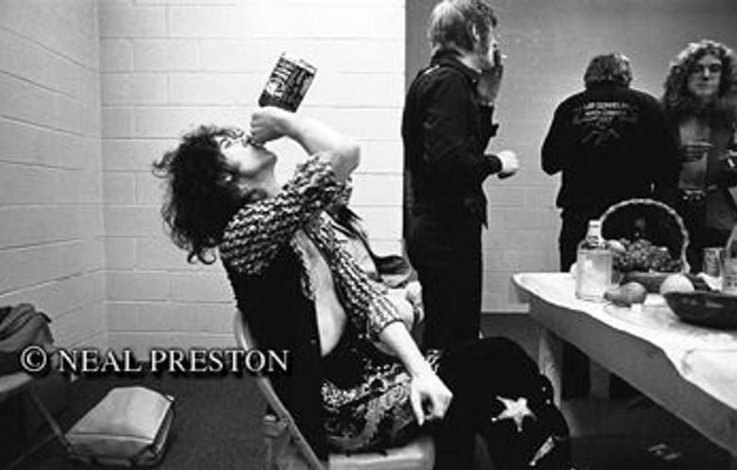

Slide 15
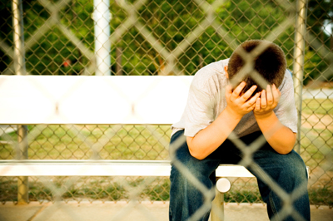
Ο αποκλεισμός: Είναι ακόμη ένας παράγοντας που ωθεί τους νέους στην παραβατική συμπεριφορά.
Χάσμα γενεών: Οι νέοι εμφανίζουν νέους τρόπους συμπεριφοράς. Τις οποίες οι ενήλικοι στιγματίζουν ως αντικοινωνικές με αποτέλεσμα να δημιουργείται μια απόσταση μεταξύ των δύο ηλικιακών ομάδων.

Slide 16
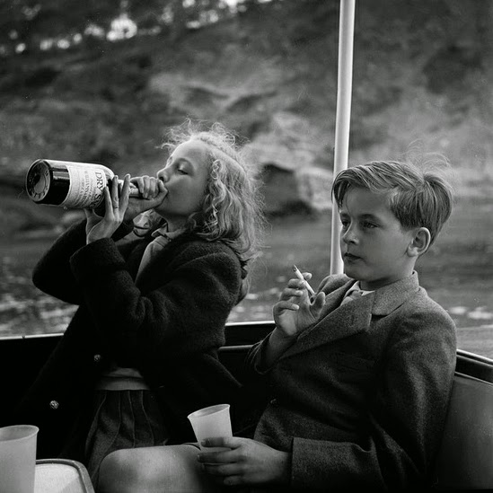
ΣΥΝΕΠΕΙΕΣ ΝΕΑΝΙΚΗΣ ΠΑΡΑΒΑΤΙΚΟΤΗΤΑΣ

Slide 17
Συνεπειεσ για το ατομο
Α. Το άτομο που εμπλέκεται σε παραβατικές ομάδες και συμπεριφορές/ο Θύτης
Βιώνει τις περισσότερες φορές, την περιθωριοποίηση και μια ζωή δίχως προοπτική και όνειρα.
Αποκτά μιαν αρνητική στάση απέναντι στα κοινωνικά δρώμενα.
Αρκετές φορές χάνει την αυτοεκτίμηση του.
Αντιμετωπίζει τον κίνδυνο της σωματικής ακεραιότητας.
Εθισμός στα φαινόμενα της κοινωνικής παθογένειας (έγκλημα, κλοπή).
Σε περίπτωση αποκάλυψης και τιμωρίας της έννομης συμπεριφοράς ελλοχεύει ο κίνδυνος για διώξεις ή ακόμα και ο εγκλεισμός σε σωφρονιστικά ιδρύματα - κοινωνικός στιγματισμός.

Slide 18
Β. Το άτομο που γίνεται θύμα εγκληματικής ενέργειας
Ανάλογα με τη μορφή και τη βαρύτητα της εγκληματικής πράξης.
1.Βιολογικά: σωματικές βλάβες, τραυματικές εμπειρίες.
2.Ψυχολογικά: περιορισμός της ελευθερίας του, επικράτηση ανασφάλειας, φόβου, δυσπιστίας, καχυποψίας.
Επικράτηση αισθήματος, αδικίας ,ευτελισμός της ανθρώπινης αξιοπρέπειας, εσωστρέφεια, κυριαρχία της απαισιοδοξίας.
Στέρηση της ηρεμίας, δημιουργία ψυχολογικών προβλημάτων (άγχος, κατάθλιψη, φοβίες).
3.Κοινωνικά: Απώλεια εμπιστοσύνης απέναντι στο συνάνθρωπο αλλά και στο κράτος, στοιχεία διαλυτικά για την κοινωνική συνοχή.

Slide 19
Συνεπειεσ για το ευρυτερο κοινωνικο συνολο
Κρίση ανθρωπιστικών αξιών, παραβίαση ανθρωπίνων δικαιωμάτων, καθώς οι εκδηλώσεις νεανικής βίας είναι δυνατόν να στραφούν εναντίον της ζωής, της αρτιμέλειας, της αξιοπρέπειας, της ελευθερίας ή και της περιουσίας συμπολιτών.
Αδυναμία επίλυσης προβλημάτων, οπισθοδρόμηση ή στασιμότητα, αφού σε μία κοινωνία όπου επικρατεί η γενικευμένη βία, δύσκολα επιχειρούνται λύσεις βασισμένες στον διάλογο και τη συνεννόηση, δύσκολα εδραιώνονται σχέσεις εμπιστοσύνης και αλληλεγγύης ανάμεσα στους πολίτες και πολύ δύσκολα σημειώνεται πρόοδος στους τομείς του πολιτισμού.
Διάρρηξη κοινωνικής συνοχής.
Κλονισμός θεμελιωδών αξιών του δημοκρατικού πολιτεύματος, όπως η δικαιοσύνη, η υπακοή στον νόμο, η ευνομία, η ασφάλεια.
Επικράτηση της αντίληψης πως η βία είναι ο μοναδικός αποτελεσματικός τρόπος αντιμετώπισης των σύνθετων ζητημάτων.
Ασυδοσία, φανατισμός.
Αδιαφορία για το κοινωνικό συμφέρον (κυριαρχία του ατομικισμού).

Slide 20
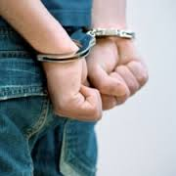

Slide 21
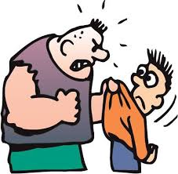
ΤΡΟΠΟΙ ΑΝΤΙΜΕΤΩΠΙΣΗΣ
Είναι γεγονός ότι στην περίπτωση του εγκλήματος , είναι καλύτερο το «προλαμβάνειν» παρά το «θεραπεύειν», για το λόγο αυτό ένα σημαντικό μέρος της προσπάθειας από την πλευρά της επίσημης πολιτείας, πρέπει να αφορά τη λήψη προληπτικών μέτρων, τα οποία θα πρέπει να συμπληρώνονται από τα αντίστοιχα κατασταλτικά , oπου τα τελευταία κρίνονται αναγκαία.

Slide 22
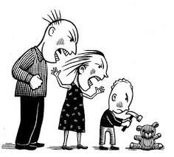
Οι τρόποι λοιπόν είναι οι εξής:
ΟΙΚΟΓΕΝΕΙΑ
Η οικογένεια οφείλει να ασχολείται με την ηθική διαπαιδαγώγηση των νέων και να μεταδίδει ηθικές αξίες και ορθά πρότυπα κοινωνικής συμβίωσης.
Είναι ανάγκη το οικογενειακό περιβάλλον να αποκαταστήσει την επικοινωνία με τα παιδιά ώστε να αποφεύγονται φαινόμενα όπως: ο αποπροσανατολισμός τους από τα ΜΜΕ , η προσχώρηση τους σε συμμορίες που προγραμματίζουν συγκεκριμένα απήνη περιστατικά.

Slide 23
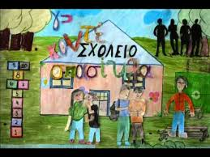
Σχολειο
Το εκπαιδευτικό σύστημα το όποιο οφείλει εκτός από την μετάδοση γνώσεων να μεριμνά και για όξυνση της κριτικής ικανότητας των νέων και για την ηθική τους τελειοποίηση.
Ο σεβασμός προς τους άλλους συμμαθητές αλλά και η αξιοπρεπής στάση προς τους καθηγητές , η αποδοχή των διαφορετικών απόψεων που μπορούν να ακουστούν σε μια σχολική αίθουσα , αποτελούν βασικές αρχές που το σχολειό έχει χρέος να μεταδώσει στους ανήλικους μαθητές.

Slide 24
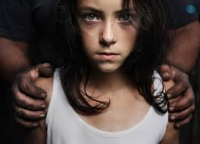
ΠΟΛΙΤΕΙΑ
Η πολιτεία / κράτος φροντίζοντας να μειώσει τις αιτίες και τους παράγοντες που προκαλούν την νεανική παραβατικότητα (μείωση ανεργίας , φτώχιας , αναλφαβητισμού , κοινωνικού αποκλεισμού ) με την μετάδοση θετικών προτύπων από τους κρατικούς λειτουργούς.

Slide 25
Μέσα μαζικής ενημέρωσης
Τα μέσα μαζικής ενημέρωσης να ευαισθητοποιήσουν και να ενημερώσουν την κοινή γνώμη παρέχοντας σωστή αξιολόγηση παιδιάς και ηθικών προτύπων.
Να θεσπίσουν μορφές αυτοελέγχου τηρώντας τον τυπικό και άτυπο κώδικα δεοντολογίας.
Να μην εκμεταλλεύονται τη βία ως μέσο προσέλκυσης θεατών.

Slide 26
ΣΧΟΛΙΚΗ ΒΙΑ
Κάποια παιδιά είναι θύματα εκφοβισμού χωρίς να υπάρχει κάποιος εμφανής λόγος αλλά βρίσκονται στο στόχαστρο γιατί διαφέρουν σε κάτι από τα άλλα παιδιά π.χ. ο τρόπος που μιλάνε, ο τρόπος που περπατάνε, το όνομά τους, το χρώμα τους, το ανάστημά τους, τα κιλά τους.
Από την άλλη πλευρά υπάρχουν διάφοροι λόγοι για τους οποίους κάποια παιδία γίνονται θύτες. Κάποια βρίσκουν αυτόν τον τρόπο να είναι δημοφιλή. Για κάποια άλλα έχει τεράστια σημασία να δείχνουν ότι είναι δυνατά και ότι έχουν το πάνω χέρι. Κάποια άλλα μπορεί να υπήρξαν τα ίδια θύματα εκφοβισμού στο παρελθόν και να αντιδρούν με το να υιοθετούν την βίαια συμπεριφορά τα ίδια.

Slide 27
ΟΡΙΣΜΟΣ
Η εκφοβιστική συμπεριφορά είναι μια συνειδητή επιθετική πράξη ή χειρισμός από ένα η περισσότερα άτομα εναντίον ενός ατόμου ή ατόμων. Μπορεί να διαρκεί για σύντομη ή μακρά χρονική περίοδο και χαρακτηρίζεται από κατάχρηση εξουσίας. Ο δράστης που συνήθως υπερέχει σε ότι αφορά τη σωματική δύναμη, έχει σκοπό να βλάψει το παιδί-στόχο, οι δε εκφοβιστικές πράξεις του είναι επαναλαμβανόμενες.

Slide 29
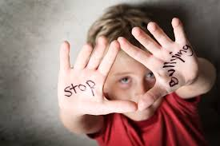
ΜΟΡΦΕΣ
Λεκτικός εκφοβισμός.
Σωματικός εκφοβισμός.
Εκφοβισμός με εκβιασμό.
Ηλεκτρονικός εκφοβισμός.
Προσπάθεια κοινωνικής απομόνωσης.

Slide 30
ΠΩΣ ΕΚΔΗΛΩΝΕΤαι
Συνήθως εκδηλώνεται με:
Χειρονομίες, σπρωξιές, ξυλοδαρμούς.
Φραστικές επιθέσεις, βρισιές, προσβολές, απειλές, εκβιασμούς.
Καταστροφή προσωπικών αντικειμένων, κλοπές.
Σεξουαλική παρενόχληση και κακοποίηση.
Αποκλεισμό και απομόνωση από παρέες.

Slide 31
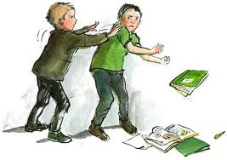

Slide 32
ΑΙΤΙΑ
Ψυχολογικά.
Οικογενειακά.
Κοινωνικά.
Συναισθηματικά.

Slide 33
Ποιεσ οι ενδεικτικεσ συμπεριφορεσ που δειχνουν πωσ το παιδι μπορει να ειναι θυμα εκφοβισμου
Το παιδί δεν επιθυμεί να πάει σχολειό και έτσι κάνει απουσίες.
Παραπονιέται ότι είναι άρρωστο όταν πρόκειται να γίνει σχολική εκδρομή.
Τα ρούχα του είναι συχνά σκισμένα.
Έχει μελανιές.
Χάνει το χαρτζιλίκι του και τα πράγματά του-έχει κακή διάθεση.
Πέφτει η σχολική του επίδοση.
Απομονώνεται από πρώην φίλους.
Στα διαλείμματα περνά το χρόνο του κοντά στα γραφεία των καθηγητών.

Slide 34
Τι πρεπει να κανουν οι γονεισ
Δημιουργικές ώρες με το παιδί. Είναι σημαντικό να νιώθει την ουσιαστική παρουσία των γονιών του στη ζωή του, την αγάπη και την προστασία τους. Θα τους εμπιστεύεται και έτσι θα μάθει να εμπιστεύεται και τους άλλους.
Ευκαιρίες για ανάπτυξη πρωτοβουλιών.
Συζήτηση για τα συναισθήματα που μπορεί να νιώθει όπως θυμό καθώς και τους λόγους που μπορεί να νιώθει έτσι.
Περιορισμός αυταρχικών οδηγιών και όχι τιμωρίες με το παραμικρό.
Αποφυγή σωματικής τιμωρίας. Είναι εύκολο να υιοθετήσει τέτοιου είδους συμπεριφορά.
Έλεγχος προγραμμάτων της τηλεόρασης αποφεύγοντας όσα παρουσιάζουν σκηνές βίας που μπορεί να το επηρεάσουν.
Επιδοκιμασία / έπαινος της καλής συμπεριφοράς.

Slide 36
ΣΗΜΕΡΑ
Σήμερα διαφορετικοί επιστημονικοί χώροι και πεδία έχουν αναγνωρίσει , αναδείξει και μελετήσει το πρόβλημα του σχολικού εκφοβισμού και της βίας στις πολλαπλές μορφές και διαστάσεις του και προτείνουν μέσα από την πρόληψη και την παρέμβαση διάφορες.

Slide 38
ΕΡΩΤΗΜΑΤΟΛΟΓΙΟ
ΕΡΕΥΝΑ ΤΟΥ 5ου ΓΕ.Λ ΓΙΑ ΤΗΝ ΝΕΑΝΙΚΗ ΠΑΡΑΒΑΤΙΚΟΤΗΤΑ

Slide 39
1) Θεωρεισ μεγαλο προβλημα την εγκληματικοτητα των νεων;
-Ναι
-Όχι
Συμπέρασμα: Πολλοί θεωρούν ότι η εγκληματικότητα των νέων αποτελεί μεγάλο πρόβλημα.

Slide 40
2) Σε ποιεσ ηλικιεσ οι νεοι στρεφονται στην εγκληματικοτητα;
-15 έως 17
-17 έως 19
-20 και άνω
Συμπέρασμα: Πολλοί θεωρούν ότι οι νέοι στρέφονται στην εγκληματικότητα από την ηλικία των 17 έως 19.

Slide 41
3) Που πιστευεισ οτι υπαρχει μεγαλυτερη εγκληματικοτητα;
-Στις μεγάλες πόλεις
-Στις μικρές πόλεις
-Και στα δυο
Συμπέρασμα: Πολλοί πιστεύουν ότι μεγαλύτερη εγκληματικότητα υπάρχει και στις μικρές και στις μεγάλες πόλεις.

Slide 42
4) Απο ποιουσ παραγοντεσ επηρεαζονται οι νεοι και στρεφονται στην εγκληματικοτητα;
-Οικογενειακό
-Φίλοι
-Και τα δυο
Συμπέρασμα: Πολλοί θεωρούν ότι οι νέοι επηρεάζονται περισσότερο από τους φίλους τους και στρέφονται στην εγκληματικότητα.

Slide 43
5) Το αλκοολ ειναι αιτια εγκληματικοτητασ των νεων;
-Ναι
-Όχι
Συμπέρασμα: Πολλοί πιστεύουν ότι το αλκοόλ αποτελεί αιτία εγκληματικότητας των νέων.

Slide 44
6) Θεωρεισ το οικονομικο προβλημα των νεων αιτια για την εγκληματικοτητα;
Ναι
Όχι
Συμπέρασμα: Πολλοί θεωρούν ότι το οικονομικό πρόβλημα των νέων αποτελεί αιτία εγκληματικότητας.

Slide 45
7) Μπορει το σχολειο να βοηθησει στην αποφυγη τησ εγκληματικοτητασ;
-Ναι
-Όχι
Συμπέρασμα: Πολλοί πιστεύουν πως το σχολείο μπορεί να βοηθήσει στην αποφυγή της εγκληματικότητας των νέων.

Slide 46
8) Υπαρχουν συμμοριεσ νεων στα σχολεια;
-Ναι
-Όχι
Συμπέρασμα: Πολλοί θεωρούν ότι υπάρχουν συμμορίες νέων στα σχολεία.

Slide 47
Συμπερασμα εργασιασ
Συνοψίζοντας, στην πορεία μας για τη δημιουργία αυτής της εργασίας, μας έγινε δυνατή η πρόσβαση σε νέες πληροφορίες σχετικά με την εξάπλωση της παραβατικότητας ανάμεσα στους νέους. Άλλωστε, ως μέλη αυτής της κοινωνικής ομάδας, η νεανική παραβατικότητα είναι ένα ζήτημα που μας αφορά όλους και για το οποίο θα πρέπει να προβληματιστούμε και να επιδιώξουμε την καταπολέμηση του.

Slide 48
Ομαδεσ Εργασιασ
1η ομάδα: Αλέξανδρος Λιάσκος
Γιάννης Παγορόπουλος
Βαλεντίνα Μπουρτζάλα
Θάνος Παπαδόπουλος
2η ομάδα: Ευλαλία Μηλιώνη
Ελένη Μαγγίπα
Βαγγέλης Κωστάκης
Βαγγέλης Μπούρας
Χρήστος Μπουκουβάλας
Νικήτας Μπρέκης

Slide 49
3η ομάδα: Αλεξάνδρα Μαλάμου
Νίκη Λόζου
Ζαμίρα Μιντίλι
Παναγιώτα Μαλισσόβα
Σοφία Γκιαούρη
4η ομάδα: Μαρία Κώστα
Ιωάννα Παπαγιαννακοπούλου
Τζένη Ντόβα
Νατάσσα Παπαδημητρίου
Ερμελίντα Ντότσι

Slide 50
5η ομάδα : Κλάϊντι Λούσα Αθηνά Μπέλου Θάλεια Κωνσταντίνου Γιάννης Κωστορρίζος Κωνσταντίνος Λιάγκας

